Slide 1
阿里巴巴云测试
云测中心—童战

Slide 2
一览
内部
Kelude
PAP
开源
BugFree
外部
Kelude
STS
STC
MTL
CTS
CISE
在彼岸
Athrun
PTS
MTS
Hitest
……
……
……

Slide 3
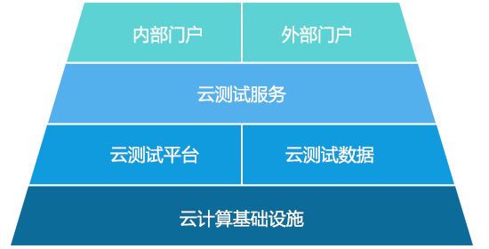
结构

Slide 4
阶段
内部
生态圈
全网

Slide 5
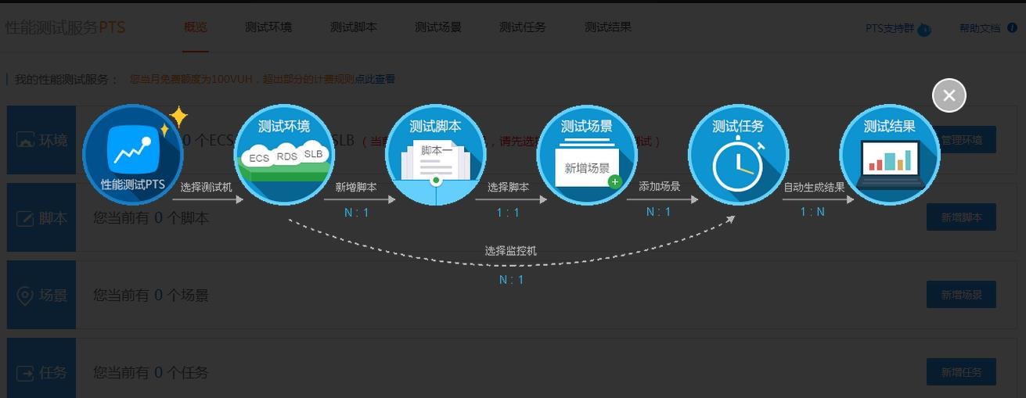
pts.aliyun.com

Slide 6
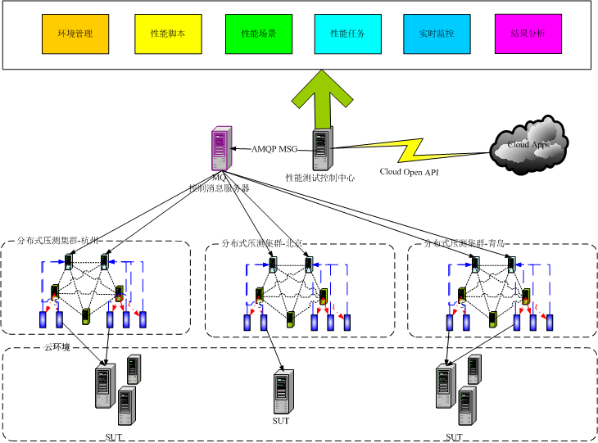
pts.aliyun.com

Slide 7
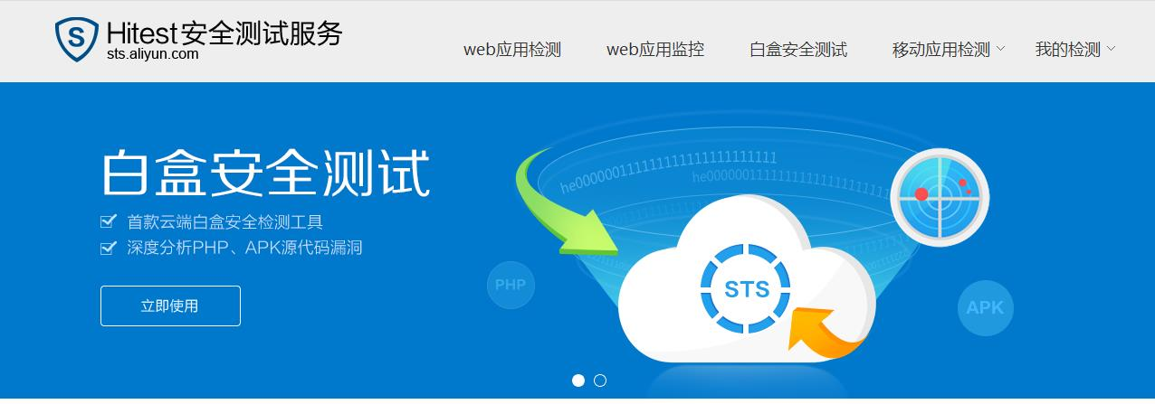
sts.aliyun.com

Slide 8
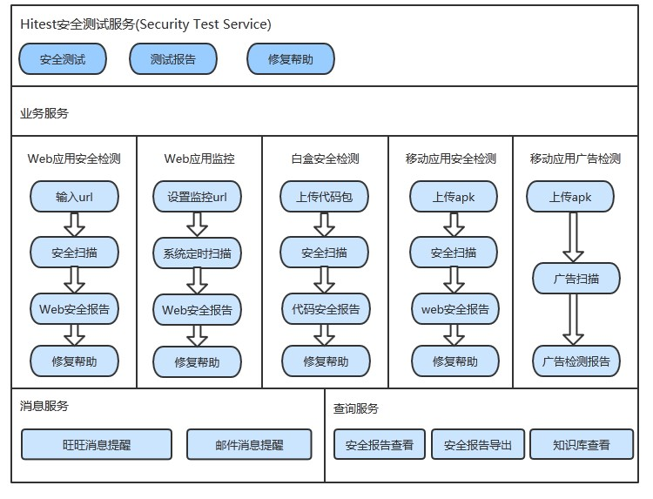
sts.aliyun.com

Slide 9
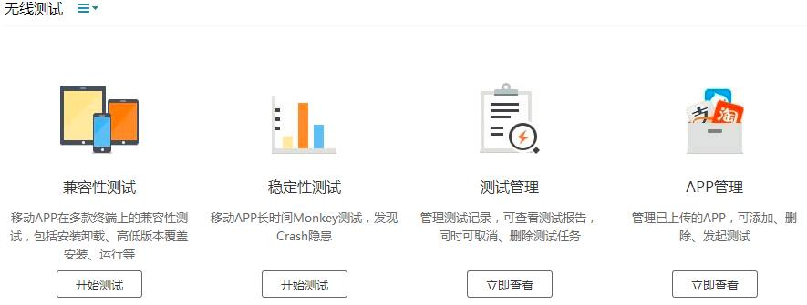
mts.aliyun.com

Slide 10
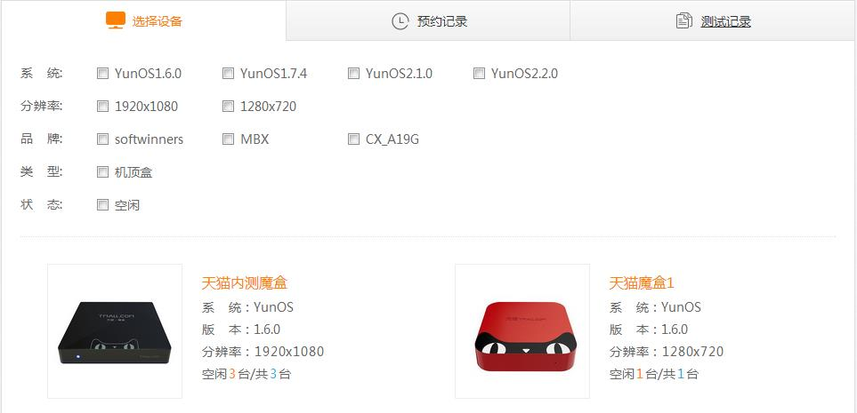
mts.yunos.com

Slide 11
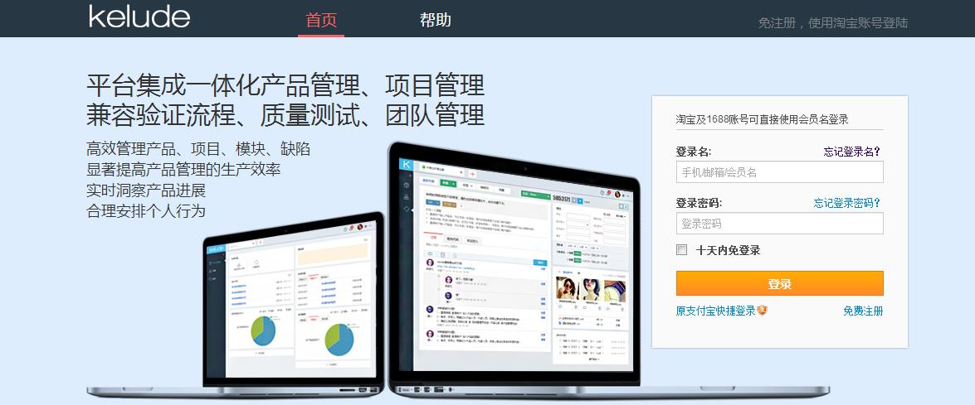
Kelude.aliyun.com

Slide 12
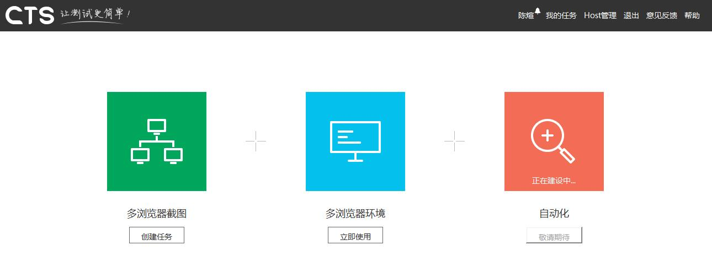
CTS

Slide 13
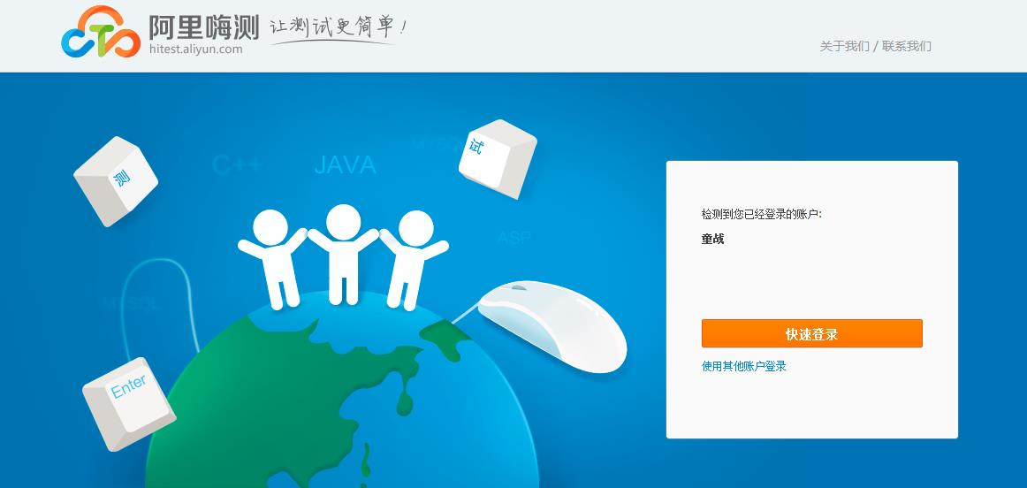
hitest.aliyun.com

Slide 14
用户
尝鲜/资讯
获取奖励
个人成长
测试工具
大数据
用户筛选
行为分析
消费任务
获取结果
舆情
快速验证
流转处理
反馈处理
分析报告
任务评论
社区互动
嗨测
测试服务
手淘
天猫
千牛
……
实时
通知用户
STS
安全测试
PTS
性能测试
MTS
无线测试
Kelude
协作平台
任务类型
投放渠道
众测任务
调研任务
嗨测网站
阿里产品
虚拟奖品
快速发放
积分系统
生产任务
阿里生态圈
用户招募
可用性
测试
产品调研
方案公投

Slide 15
愿景
易用、稳定、安全、低成本，让测试更简单

